Slide 1
Формирование элементарных математических представлений
«решаем задачи»
подготовительная ГРУППА
Гбоу школа №1155 до№1 чемодурова И.С.

Slide 3
Решите такую задачу: в аквариуме плавало 4 рыбки. Купили еще несколько рыбок и пустили в аквариум. Сколько рыбок в аквариуме? Можно ли решить такую задачу и почему нельзя? (неизвестно, сколько еще рыбок пустили в аквариум)

Slide 4
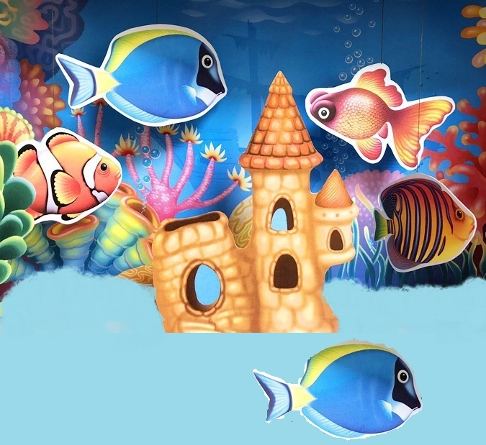
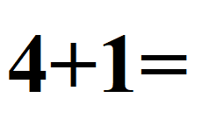
Тогда исправляем условия и решаем задачу: в аквариуме плавало 4 рыбки. Купили еще 1 рыбку. Сколько стало рыбок в аквариуме?

Slide 5
Мальчику купили в магазине несколько воздушных шаров, а потом он купил еще один. Сколько всего стало шаров у мальчика? (эту задачу нельзя решить, её нужно исправить т.к. не известно сколько шаров купили мальчику)

Slide 6
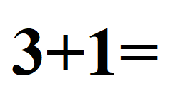
Исправляем условия и решаем задачу: мальчику в магазине купили 3 воздушных шара, а потом он купил еще один. Сколько всего стало шаров у мальчика?

Slide 8
На уборку снега вышли 3 машины. Потом одна машина сломалась. Скоро ли уберут снег? Можно ли решить эту задачу? Что нужно изменить в условиях задачи? (нужно правильно сформулировать вопрос)

Slide 9
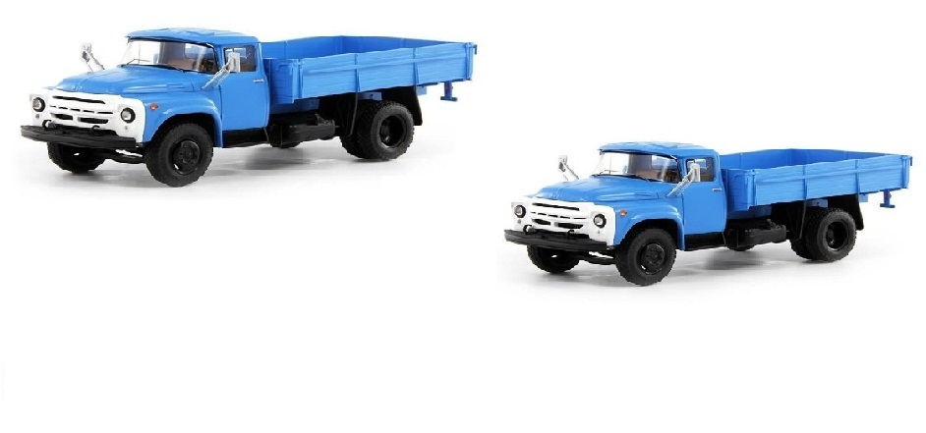
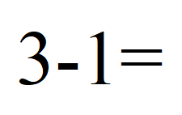
На уборку снега вышли 3 машины. Потом одна машина сломалась. Сколько машин осталось убирать снег?

Slide 10
Логический квадрат. Какой фигуры не хватает?

Slide 11
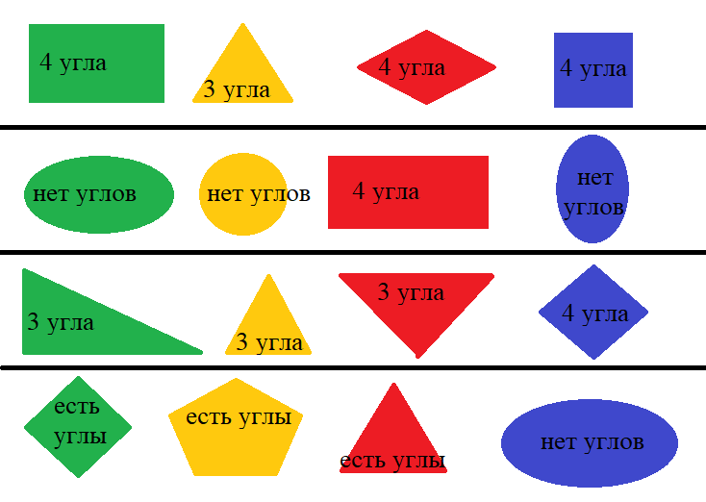
Найди в каждом ряду лишнею фигуру. Назови её, объясни почему она лишняя.

